Slide 1


Slide 2
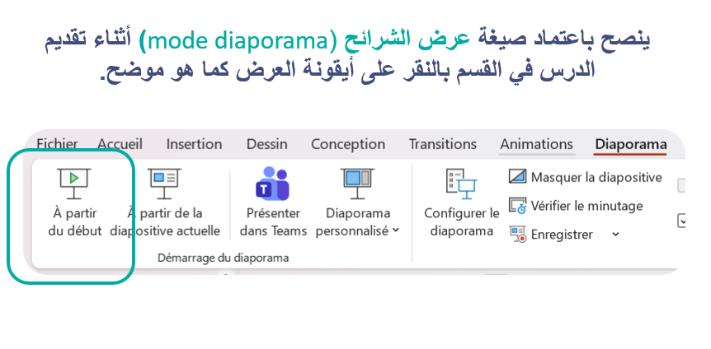

Slide 3






تعيين تلميذ(ة) للإجابة
توجيهات و شرح التعليمات
عرض فيديو
المرور بين الصفوف للمساعدة و تصحيح الإنجازات
عمل في ثنائيات
نهاية الشريط، المرور إلى الشريحة الموالية.

Slide 4

تنظيم حصص الأسبوع الثاني
اليوم 4 -
اليوم1 -
نشاط اعتيادي
ورشة الكتابة: إنتاج كتابي – الحصة 3
ورشة الكتابة : إنتاج كتابي – الحصة 4
نشاط اعتيادي
الأساليب
التحدث .
اليوم 5 -
اليوم2 -
نشاط اعتيادي
قراءة : ما بعد القراءة : تقويم المقروء
ورشة الكتابة : إنتاج كتابي الحصة 5
نشاط اعتيادي
قراءة : ما قبل القراءة: التوقع والتحقق
قراءة : أثناء القراءة – الفهم)
اليوم 6 -
اليوم 3 -
نشاط اعتيادي
مراجعة توليف (شكل وفهم)
القراءة الاثرائية : الحصة 2
1نشاط اعتيادي
قراءة : أثناء القراءة
ورشة الكتابة: التراكيب .
Révision
Lecture offerte

Slide 5






هيكلة حصة اليوم
- 01 انشطة اعتيادية
الطلاقة
- 02ورشة القراءة – الحصة 3
من دروب القنيطرة إلى عالم النجومية -تطبيق الاستراتيجية - استثمار
- 03ورشة الكتابة – التراكيب
أحوال الخبر

Slide 6

عند نهاية الحصة
على الأقل 80% من المتعلمين سيكونون قادرين على:
قراءة فقرة باسترسال؛
استثمار استراتيجية الكلمات المفاتيح لفهم نص قرائي؛
تعرف أحوال الخبر وتوظيفها.

Slide 7

افتتاح الحصة
افتتاح الحصة
ترحيب
تدبير السلوك
نشاط اعتيادي : الطلاقة

Slide 8

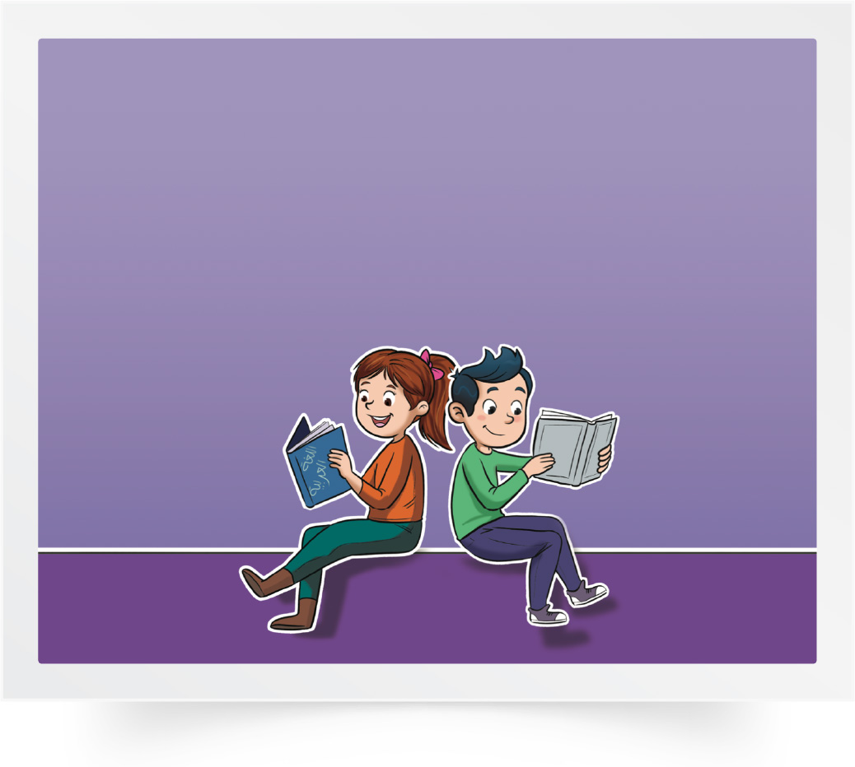
مرحبا بكم ، سنبدأ حصة اللغة العربية.
اختــتام الحــصة
ورشة الكتابة
ورشة القراءة
افتتاح الحصة

Slide 9

قبل أن نبدأ حصة اليوم سأذكركم بشروط الحصول على نجمة السلوك الجيد. في كل حصة سيفوز ثلاثة منكم بالنجمة
اختــتام الحــصة
ورشة الكتابة
ورشة القراءة
افتتاح الحصة
كَيْ أَسْتَأْذِنَ لِأَخْذِ الْكَلِمَةِ: أَلْزَمُ مَكاني ثُمَّ أَرْفَعُ أُصْبُعي لِلْإجابَةِ.

Slide 10


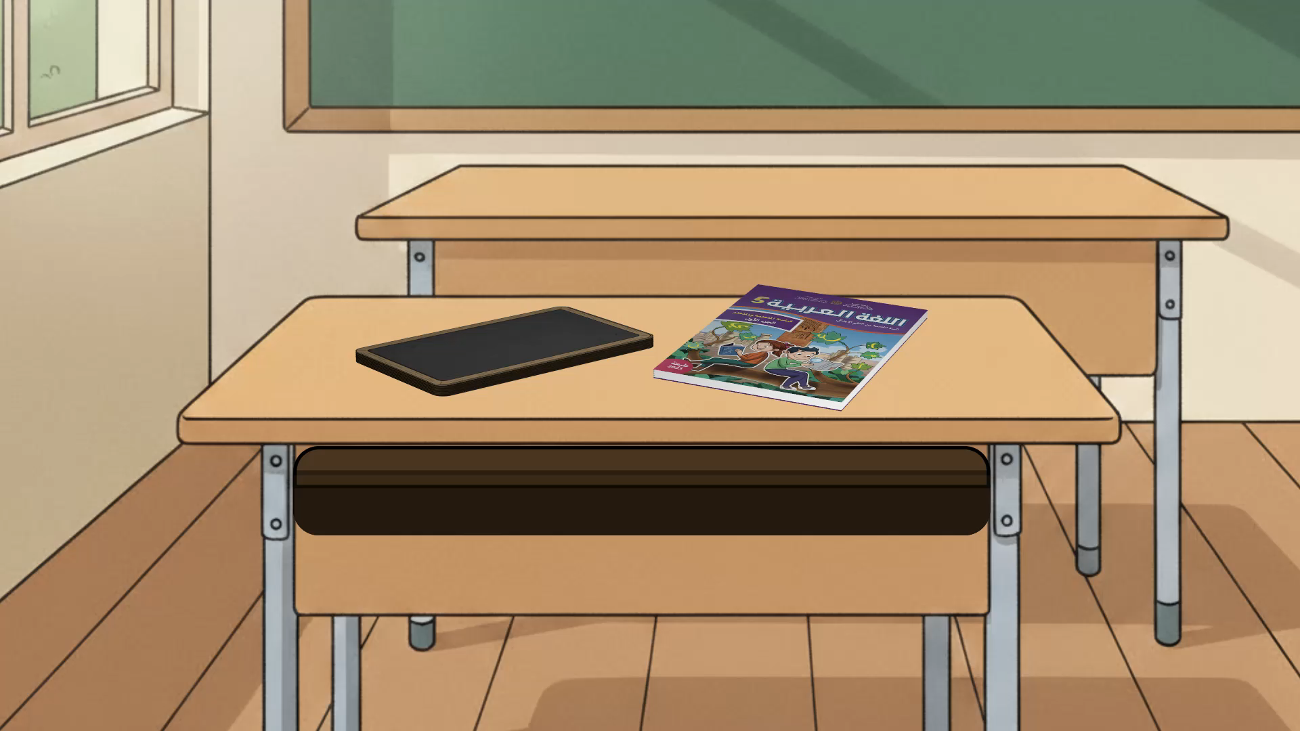
ضعوا اللوحة على الطاولة ، الكراسة والدفتر والمقلمة في القمطر
اختــتام الحــصة
ورشة الكتابة
ورشة القراءة
افتتاح الحصة

Slide 11
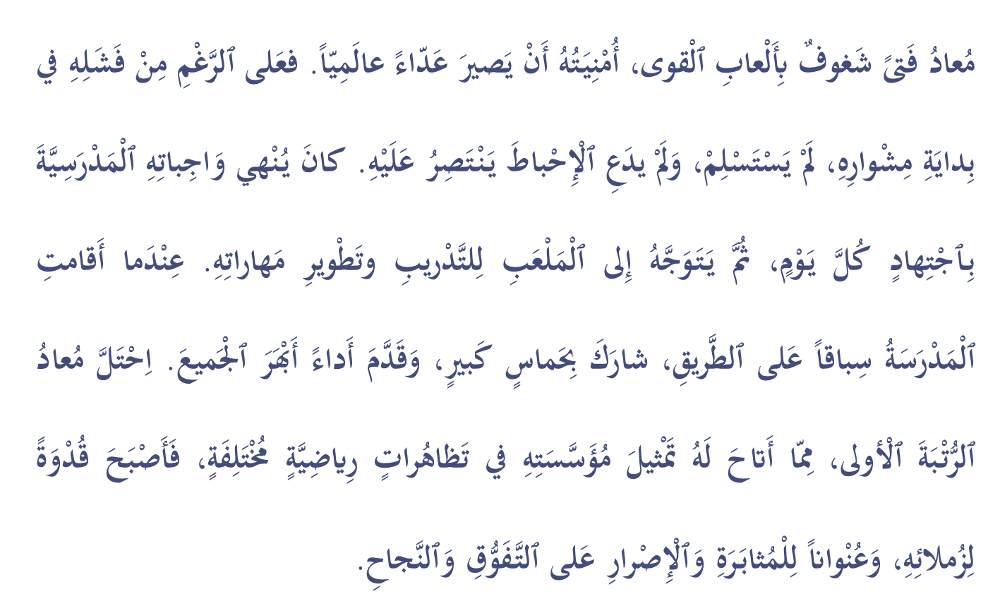
ستتدربون في هذه الحصة على قراءة فقرة بدقة وسرعة. سأقرأ . تابعوا معي
اختــتام الحــصة
ورشة الكتابة
ورشة القراءة
افتتاح الحصة

Slide 12

الآن سنمر لتحدي الطلاقة. سأسحب 5 بطاقات تحمل أسماء 5 متعلمين. سأنادي على المتعلم الأول ليقرأ النص بطلاقة.
اختــتام الحــصة
ورشة الكتابة
ورشة القراءة
افتتاح الحصة
تَحَدّي ٱلطَّلاقَةِ

Slide 13

أنادي على التلميذ الأول: ..................................
اختــتام الحــصة
ورشة الكتابة
ورشة القراءة
افتتاح الحصة

Slide 14
الفائزون بنجمة الطلاقة هم ...........................................................................
اختــتام الحــصة
ورشة الكتابة
ورشة القراءة
افتتاح الحصة
تَحَدّي ٱلطَّلاقَةِ

Slide 15
ورشة القراءة – الحصة 3
ورشة القراءة – الحصة 3
من دروب القنيطرة إلى عالم النجومية
-تطبيق الاستراتيجية - استثمار

Slide 16
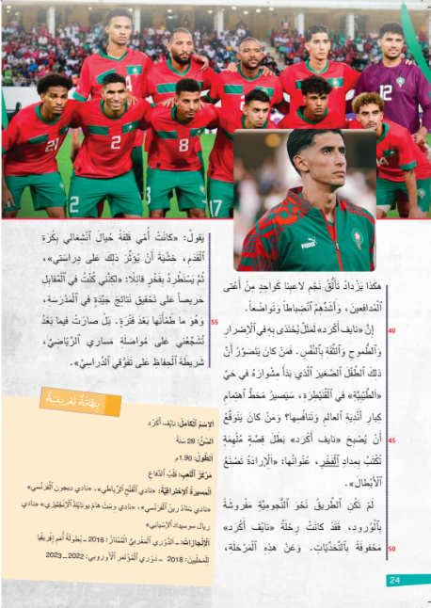
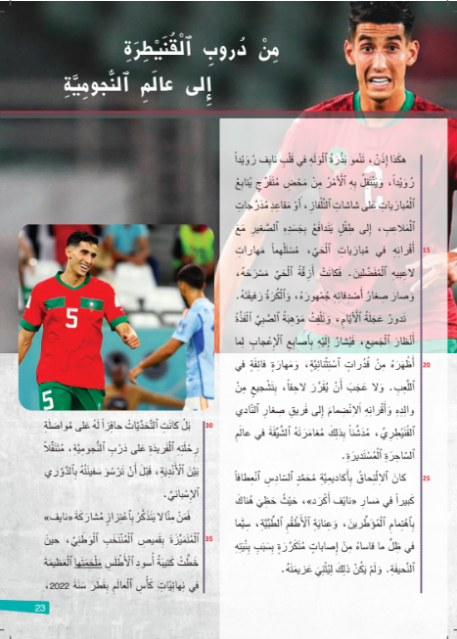
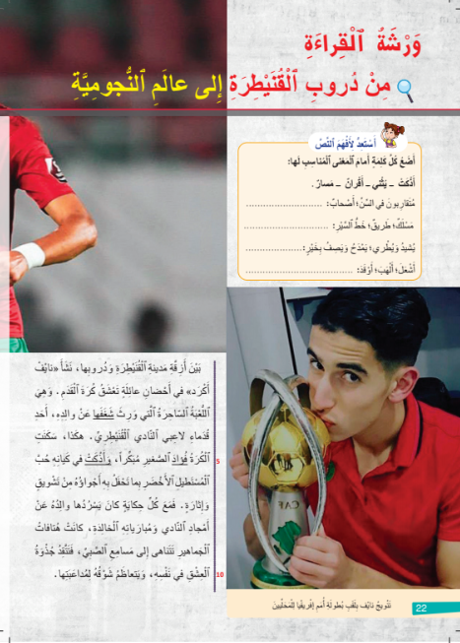
نواصل قراءة نص " من دروب القنيطرة إلى عالم النجومية" ؛ وتوظيف استراتيجية الكلمات المفاتيح..
اختــتام الحــصة
ورشة الكتابة
ورشة القراءة
افتتاح الحصة

Slide 17
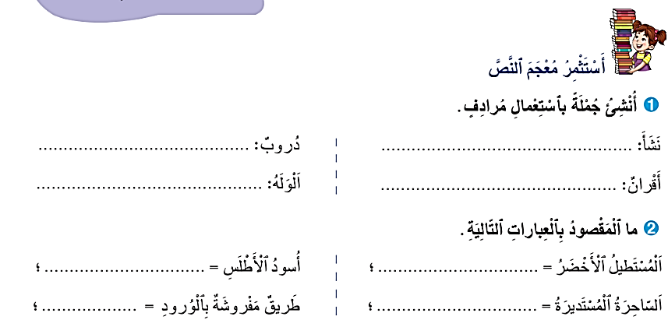
قبل ذلك نصحح الواجب المنزلي. سأراقب إنجازاتكم.
اختــتام الحــصة
ورشة الكتابة
ورشة القراءة
افتتاح الحصة

Slide 18
لنصحح شفويا.
اختــتام الحــصة
ورشة الكتابة
ورشة القراءة
افتتاح الحصة

Slide 19

خذوا كراساتكم . لتقرؤوا النص قراءات فردية. طبقوا ما تعلمتم في حصص الطلاقة.
اختــتام الحــصة
ورشة الكتابة
ورشة القراءة
افتتاح الحصة

Slide 20
يقرأ كل واحد منكم فقرة الآخرون يتتبعون. من يقرأ؟
اختــتام الحــصة
ورشة الكتابة
ورشة القراءة
افتتاح الحصة

Slide 21
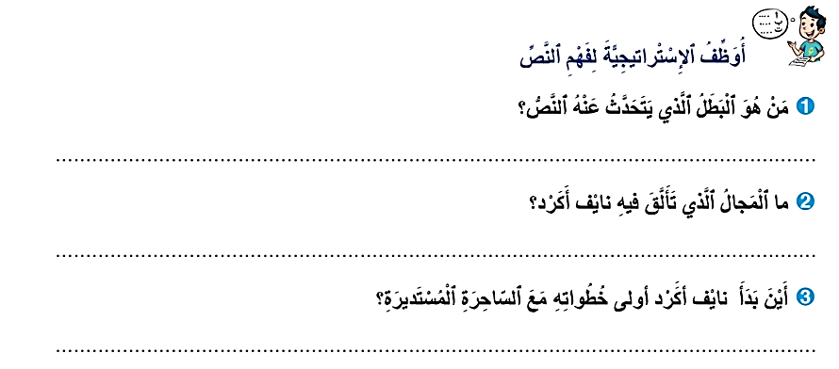
خذوا الصفحة 26 سوف تجيبون الآن عن أسئلة بتوظيف استراتيجية الكلمات المفاتيح. ( ينجز النشاط تفاعليا مع المتعلمين)
اختــتام الحــصة
ورشة الكتابة
ورشة القراءة
افتتاح الحصة

Slide 22
حددوا الكلمات المفاتيح ثم ابحثوا في النص باستخدام القراءة المسحية وبعد ذلك قوموا بصياغة الجواب.
اختــتام الحــصة
ورشة الكتابة
ورشة القراءة
افتتاح الحصة

Slide 23
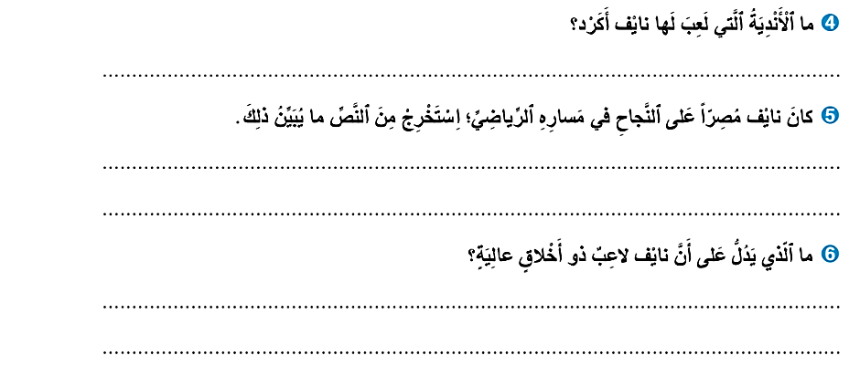
الآن ستجيبون كتابيا و بشكل فردي على باقي أسئلة الصفحة 26
اختــتام الحــصة
ورشة الكتابة
ورشة القراءة
افتتاح الحصة

Slide 24
سأمر بين الصفوف لمساعدتكم
اختــتام الحــصة
ورشة الكتابة
ورشة القراءة
افتتاح الحصة

Slide 25
من يصحح ؟ أين وجدت الجواب ؟ بماذا قمت كي تجد الإجابة؟
اختــتام الحــصة
ورشة الكتابة
ورشة القراءة
افتتاح الحصة

Slide 26
ورشة الكتابة - التراكيب
ورشة الكتابة - التراكيب
أحوال الخبر

Slide 27
سنشرع الآن في حصة التراكيب. ستتعرفون على أحوال الخبر وتصوغون جملا بأخبار مختلفة.
اختــتام الحــصة
ورشة الكتابة
ورشة القراءة
افتتاح الحصة
أَحْوالُ ٱلْخَبَرِ

Slide 28
سنتذكر أولا عناصر الجملة الاسمية. من منكم يذكرنا بعناصرها؟
اختــتام الحــصة
ورشة الكتابة
ورشة القراءة
افتتاح الحصة
اَلْجُمْلَةُ ٱلاِسْمِيَّةُ
..........................
....................

Slide 29
المبتدأ و الخبر. من يصوغ جملة اسمية تتضمن مبتدأ و خبرا؟
اختــتام الحــصة
ورشة الكتابة
ورشة القراءة
افتتاح الحصة
اَلْجُمْلَةُ ٱلاِسْمِيَّةُ
خَبَرٌ
مُبْتَدَأٌ

Slide 30
الخبر يكمل معنى الجملة ويكون دائما مرفوعا. البطل مثابر.
اختــتام الحــصة
ورشة الكتابة
ورشة القراءة
افتتاح الحصة
اَلْبَطَلُ مُثابِرٌ
مُثابِرٌ
اَلْبَطَلُ
خَبَرٌ مَرْفوعٌ
مُبْتَدَأٌ

Slide 31
انتبهوا معي لتتعرفوا على أنواع الخبر.
اختــتام الحــصة
ورشة الكتابة
ورشة القراءة
افتتاح الحصة
أَنْواعُ ٱلْخَبَرِ في ٱلْجُمْلَةُ ٱلاِسْمِيَّةُ

Slide 32
الخبر يأتي مفردا أو جملة أو شبه جملة
اختــتام الحــصة
ورشة الكتابة
ورشة القراءة
افتتاح الحصة
اَلْخَبَرُ
مُفْرَدٌ
جُمْلَةٌ
شِبْهُ جُمْلَةٍ

Slide 33
يكون خبرا مفردا إذا كانت الكلمة اسما و ليس فعلا او ظرفا. مثل الكتاب مفيد .
اختــتام الحــصة
ورشة الكتابة
ورشة القراءة
افتتاح الحصة
اَلْخَبَرُ مُفْرَدٌ
اَلْكِتابُ مُفيدٌ. خَبَرٌ مَرْفوعٌ بِٱلضَّمَّةِ

Slide 34
من منكم يركب جملة اسمية بخبر مفرد؟
اختــتام الحــصة
ورشة الكتابة
ورشة القراءة
افتتاح الحصة
اَلْخَبَرُ مُفْرَدٌ
اَلْكِتابُ مُفيدٌ. خَبَرٌ مَرْفوعٌ بِٱلضَّمَّةِ

Slide 35
قد يأتي الخبر جملة . إما جملة فعلية مثل : اَلْكِتابُ يُسَلّين، أو جملة اسمية مثل : اَلْكِتابُ عُنْوانُهُ جَذّابٌ.
اختــتام الحــصة
ورشة الكتابة
ورشة القراءة
افتتاح الحصة
اَلْخَبَرُ جُمْلَةٌ
خَبَرٌ جُمْلَةٌ ٱسْمِيَّةٌ
خَبَرٌ جُمْلَةٌ فِعْلِيَّةٌ
اَلْكِتابُ عُنْوانُهُ جَذّابٌ.
اَلْكِتابُ يُسَلّيني

Slide 36
من يركب حملة اسمية خبرها جملة فعلية / جملة اسمية؟
اختــتام الحــصة
ورشة الكتابة
ورشة القراءة
افتتاح الحصة
اَلْخَبَرُ جُمْلَةٌ
خَبَرٌ جُمْلَةٌ ٱسْمِيَّةٌ
خَبَرٌ جُمْلَةٌ فِعْلِيَّةٌ
اَلْكِتابُ عُنْوانُهُ جَذّابٌ.
اَلْكِتابُ يُسَلّيني

Slide 37
أحيانا يأتي الخبر شبه جملة من الجار و المجرور مثل: الكتاب في الخزانة . أو شبه جملة من الظرف مثل : الكتاب بَيْنَ الرفوف.
اختــتام الحــصة
ورشة الكتابة
ورشة القراءة
افتتاح الحصة
اَلْخَبَرُ شِبْهُ جُمْلَةٍ
ظَرْف مَكانٍ / زَمانٍ
جارٌّ وَمَجْرورٌ
اَلْكِتابُ بَيْنَ ٱلرُّفوفِ.
اَلْكِتابُ في ٱلْخِزانَةِ.

Slide 38
من يركب جملة خبرها شبه جملة من الجار والمجرور أو الظرف.
اختــتام الحــصة
ورشة الكتابة
ورشة القراءة
افتتاح الحصة
اَلْخَبَرُ شِبْهُ جُمْلَةٍ
ظَرْف مَكانٍ / زَمانٍ
جارٌّ وَمَجْرورٌ
اَلْكِتابُ بَيْنَ ٱلرُّفوفِ.
اَلْكِتابُ في ٱلْخِزانَةِ.

Slide 39
من يذكرنا بالحالات التي يأتي عليها الخبر في الجملة الاسمية؟
اختــتام الحــصة
ورشة الكتابة
ورشة القراءة
افتتاح الحصة
أَنْواعُ ٱلْخَبَرِ في ٱلْجُمْلَةُ ٱلاِسْمِيَّةُ
خَبَرٌ ..........
خَبَرٌ ..........
خَبَرٌ ..........
خَبَرٌ ..........

Slide 40
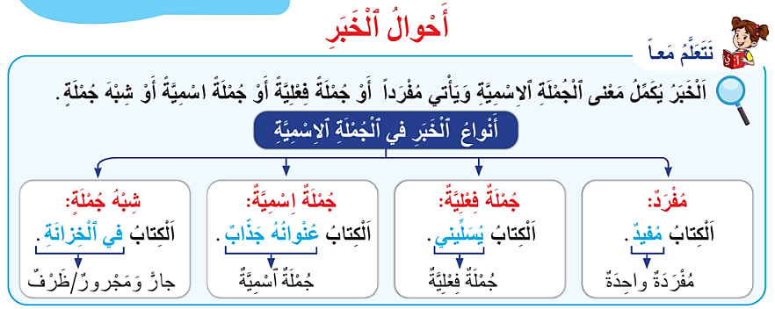
من يقرأ ؟
اختــتام الحــصة
ورشة الكتابة
ورشة القراءة
افتتاح الحصة

Slide 41
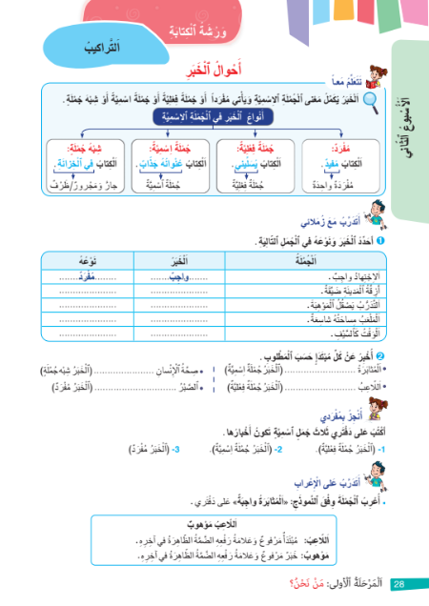
خذوا كراساتكم .الصفحة 28 . من يقرأ؟
اختــتام الحــصة
ورشة الكتابة
ورشة القراءة
افتتاح الحصة

Slide 42
من يقرأ نموذج الإعراب؟
اختــتام الحــصة
ورشة الكتابة
ورشة القراءة
افتتاح الحصة

Slide 43
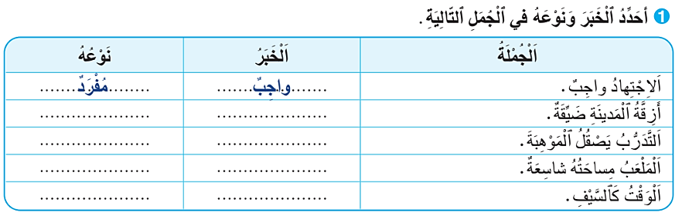
الآن، ستشتغلون في ثنائيات لإنجاز النشاط التالي
اختــتام الحــصة
ورشة الكتابة
ورشة القراءة
افتتاح الحصة

Slide 44
سأمر بين الصفوف لمساعدتكم.
اختــتام الحــصة
ورشة الكتابة
ورشة القراءة
افتتاح الحصة

Slide 45
لنصحح. تصحيح تفاعلي.
اختــتام الحــصة
ورشة الكتابة
ورشة القراءة
افتتاح الحصة

Slide 46
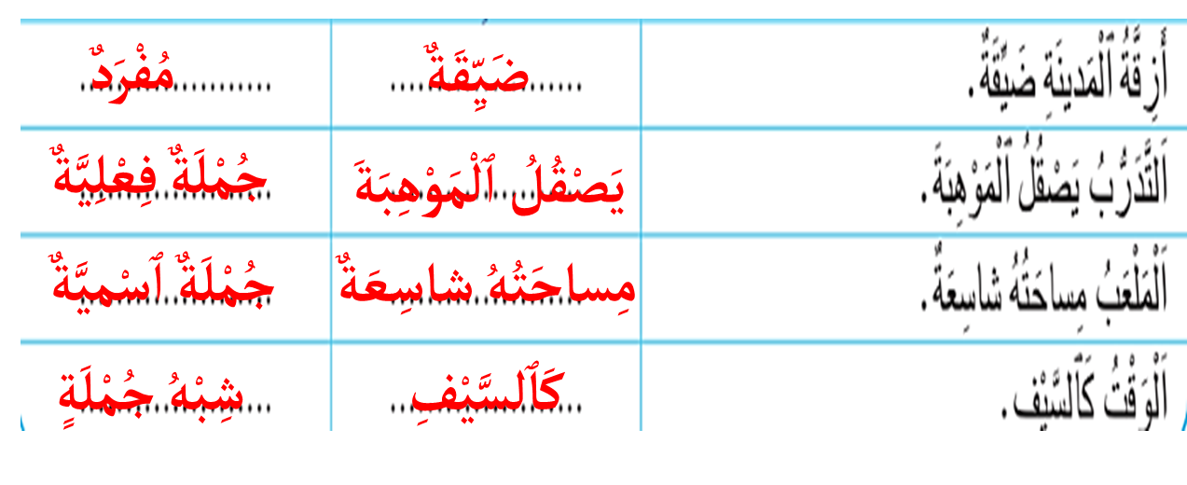
صححوا.
اختــتام الحــصة
ورشة الكتابة
ورشة القراءة
افتتاح الحصة

Slide 47
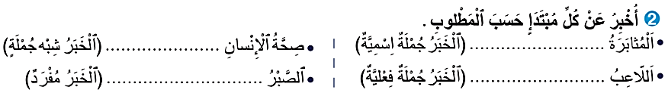
الآن، نجزوا النشاط التالي على كراساتكم . عمل فردي.
اختــتام الحــصة
ورشة الكتابة
ورشة القراءة
افتتاح الحصة

Slide 48
سأمر بين الصفوف لمساعدتكم.
اختــتام الحــصة
ورشة الكتابة
ورشة القراءة
افتتاح الحصة

Slide 49
لنصحح. سندون بعض المقترحات على السبورة.
اختــتام الحــصة
ورشة الكتابة
ورشة القراءة
افتتاح الحصة

Slide 50
اختتام الحصة
اختتام الحصة
ماذا تعلمتم اليوم؟
واجباتكم المنزلية.

Slide 51
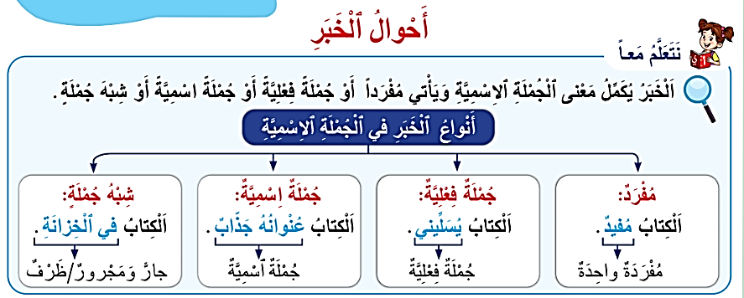
اختــتام الحــصة
ورشة الكتابة
ورشة القراءة
افتتاح الحصة
من يذكرنا بأحوال الخبر؟

Slide 52

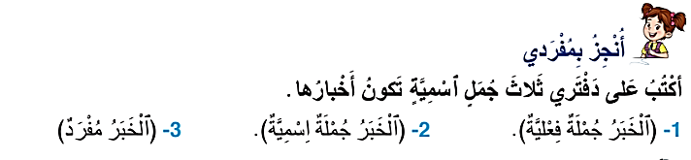
سجلوا الواجب المنزلي.
اختــتام الحــصة
ورشة الكتابة
ورشة القراءة
افتتاح الحصة
أعْرِبُ ٱلْجُمْلَةَ ٱلتّالِيَةَ : اَلْعَمَلُ عِبادَةٌ.

Slide 53
الفائزون بنجمة السلوك الجيد هم : ............................................
اختــتام الحــصة
ورشة الكتابة
ورشة القراءة
افتتاح الحصة

Slide 54
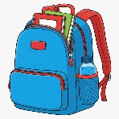

إلى اللقاء في الحصة المقبلة
اختــتام الحــصة
ورشة الكتابة
ورشة القراءة
افتتاح الحصة

Slide 55

بناء على إنجازات المتعلمين خلال الممارسة المستقلة
ما تقديرك لنسبة التحكم في هدف الدرس؟
تسجل النسبة على صفحة اليوم من مذكرة الأستاذ.

